Slide 1

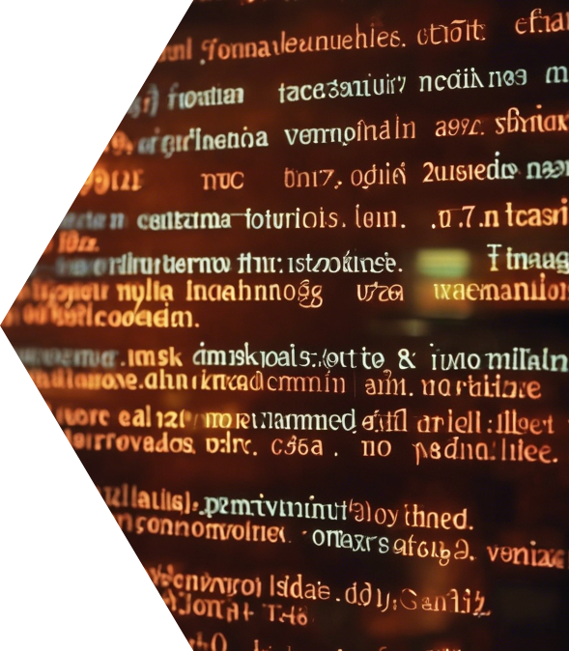
"Суммаризация текста с применением нейросетевых методов"
Суммаризация текста с применением нейросетевых методов — это процесс краткого изложения основного содержания текста с использованием алгоритмов обработки естественного языка.
Абрамычев Илья - NLP Engineer
Маркосян Айк - NLP Specialist
Дмитрий Керов - NLP Specialist
Команда:
September 2024

Slide 2


Подходы к анализу текста
Статистический, лингвистический, когнитивный.
Основные подходы и методы, используемые нейросетевыми моделями для анализа текста
Методы анализа текста
Лексический, синтаксический, семантический. Также используются методы анализа на уровне морфологии и фонетики.
Токенизация, векторизация и контекстуализация
Токенизация текста, преобразование текста в вектор, контекстуализация текста.

Slide 3

Оптимизация токенизации и обработки естественного языка
Оптимизация NLP-обработки
Улучшение токенизации и обработки естественного языка для суммаризации текста на русском и английском языках с использованием нейросетевых методов. Это позволяет создавать более качественные резюме текстовых материалов, которые точнее отражают их содержание и передают ключевые идеи без потери информации. Нейросетевая обработка данных также способствует улучшению понимания контекста и семантики текста, что помогает улучшить качество суммаризаций.

Slide 4




Использование алгоритмов машинного обучения для выявления ключевых понятий и тем
Алгоритмы машинного обучения
Распределение Дирихле
Кластеризация и тематическое моделирование
Используются для выявления ключевых понятий и тем в текстах.
Это метод кластеризации, который позволяет группировать тексты на основе их сходства.
Это два основных подхода к анализу текстов, которые помогают выявить ключевые понятия и темы.

Slide 5

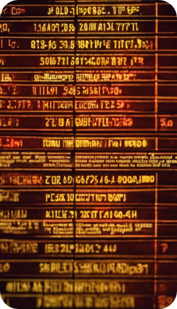


Оценка качества суммаризации и метрики успеха
Критерии оценки суммаризации
Включают точность, полноту, понятность и краткость. При этом важно учитывать не только соответствие критериям, но и возможность использования суммыризованного материала для принятия решений или обучения.
Метрики успеха в суммаризации
В суммаризации важны показатели успеха, такие как количество правильно распознанных ключевых слов, фактов, идей, а также связей между фактами и идеями. Кроме того, следует учитывать метрики, которые могут помочь оценить качество суммаризации, такие как коэффициент информативности (KI) и коэффициент точности (KT).

Slide 6


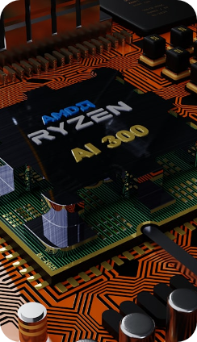
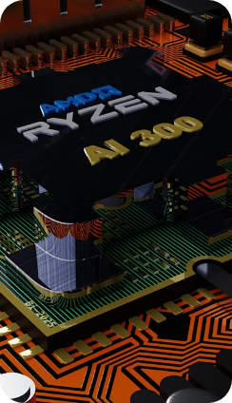
Перспективы развития и возможные улучшения в области суммаризации текста с использованием нейросетевых технологий.
Перспективы суммаризации
Суммаризация текста с применением нейросетевых методов является перспективным направлением, которое может значительно упростить работу с большими объёмами информации. Это особенно актуально в условиях постоянного увеличения объёмов данных и необходимости их быстрой обработки.
Улучшения в суммаризации
В будущем суммаризация может стать ещё более эффективной благодаря развитию нейросетевых технологий. Улучшения могут коснуться как качества получаемых резюме, так и скорости работы алгоритмов.

Slide 7
Данные для обучения модели
Датасеты на английском языке:
1. CNN/DailyMail
Один из самых популярных наборов данных для абстрактивной суммаризации новостных статей. Он содержит новости и их краткие саммари.
Ссылка: CNN/DailyMail Dataset
2. XSum
Этот набор данных содержит статьи BBC News и их краткие абстрактивные саммари. Отличается тем, что саммари достаточно краткие и емкие.
Ссылка: XSum Dataset
3. Gigaword
Классический набор данных для экстрактивной суммаризации, который включает короткие заголовки и саммари новостных статей.
Ссылка: Gigaword Dataset
4. BigPatent
Набор данных, состоящий из патентных заявок и их кратких рефератов. Полезен для тестирования моделей суммаризации на длинных текстах.
Ссылка: BigPatent Dataset
5. Multi-News
Набор данных, содержащий статьи с несколькими источниками новостей, использующийся для создания сводок, объединяющих информацию из нескольких статей.
Ссылка: Multi-News Dataset
Датасеты на русском языке:
1. RuSumRus (Russian Summarization Dataset)
Один из крупнейших русскоязычных наборов данных для суммаризации. Содержит новости и их краткие абстрактивные саммари.
Ссылка: RuSumRus Dataset
2. Gazeta Dataset
Этот набор данных состоит из новостных статей с сайта "Газета.ру", где каждое саммари было создано вручную.
Ссылка: Gazeta Dataset
3. TASS Ru
Набор данных, состоящий из русскоязычных новостных статей с аннотациями. Используется для задач суммаризации и классификации текста.
Ссылка: TASS Ru Dataset
4. OpenSubtitles (Russian)
Огромный набор данных субтитров для фильмов и сериалов. Хотя основное использование — это задачи перевода и генерации диалогов, он также подходит для экстрактивной суммаризации.
Ссылка: OpenSubtitles Dataset
5. Taiga
Этот набор данных включает русскоязычные тексты из различных источников, таких как новостные сайты, книги и форумы. Может использоваться для задач генерации и суммаризации текста.
Ссылка: Taiga Dataset

Slide 8
Литература
1. T. Kumar, "Automatic Text Summarization," Rourkela, 2014.
2. P.J. Patel, "https://machinelearningmastery.com/gentle-introduction-text-summarization/," International Journal Of Engineering And Computer Science, p. 5, 2015.
3. A. Jain, "Automatic Extractive Text Summarization using TF-IDF," 1 April 2019. [Online].
Available: https://medium.com/voice-tech-podcast/automatic-extractive-text-summarization-using-tfidf-3fc9a7b26f5.
4. A. Panchal, "NLP—Text Summarization using NLTK: TF-IDF Algorithm," 10 June 2019. [Online].
Available: https://towardsdatascience.com/text-summarization-using-tf-idf-e64a0644ace3.
5. M. Mayo, "Getting Started with Automated Text Summarization," November 2019. [Online].
Available: https://www.kdnuggets.com/2019/11/getting-started-automated-text-summarization.html.
6. J. Brownlee, "A Gentle Introduction to Text Summarization," 7 August 2019. [Online]. Available:
https://machinelearningmastery.com/gentle-introduction-text-summarization/.
7. A. Opidi, "A Gentle Introduction to Text Summarization in Machine Learning," 15 April 2019.
[Online]. Available: https://blog.floydhub.com/gentle-introduction-to-text-summarization-in-machine-learning/.
8. H. Darji, "Text Summarization-Key Concepts," 8 January 2020. [Online]. Available:
https://medium.com/@harshdarji_15896/text-summarization-key-concepts-23df617bfb3e.
9. Dilawari, M. U. G. Khan, S. Saleem, Zahoor-Ur-Rehman and F. S. Shaikh, "Neural Attention Model for Abstractive Text
Summarization Using Linguistic Feature Space," in IEEE Access, vol. 11, pp. 23557-23564, 2023, doi:
10.1109/ACCESS.2023.3249783.
10. Á. Hernández-Castañeda, R. A. García-Hernández and Y. Ledeneva, "Toward the Automatic Generation of an Objective
Function for Extractive Text Summarization," in IEEE Access, vol. 11, pp. 51455-51464, 2023, doi:
10.1109/ACCESS.2023.3279101.

Slide 9

Спасибо за
внимание
September 2024

